Slide 1
Адаптация детей раннего возраста к дошкольному учреждению
Морева Ольга Викторовна
МБДОУ МО г. Краснодар "Детский сад №190"
Педагог-психолог

Slide 2
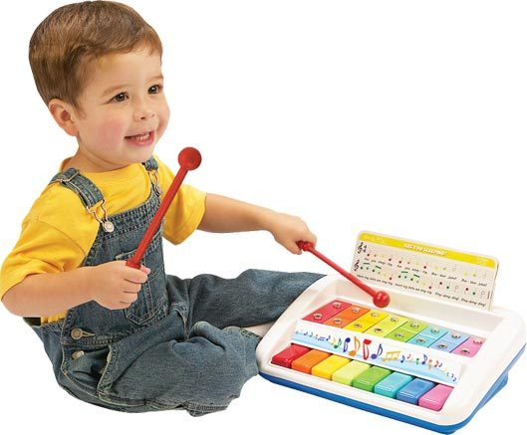
Адаптация – сложный процесс приспособления организма к новым условиям.
Для ребенка детский садик, несомненно, является новым, еще неизвестным пространством, с новым окружением и новыми отношениями. С поступлением ребенка в дошкольное учреждение в его жизни происходит множество изменений:
Новые требования к поведению
Строгий режим дня
Другой стиль общения
Постоянный контакт со сверстниками
Новое помещение
Отсутствие родителей в течение 9 и более часов

Slide 3
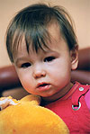
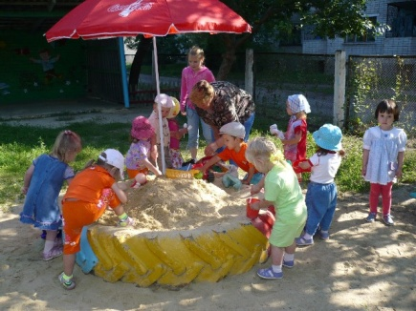
Все эти изменения обрушиваются на ребенка одновременно, создавая для него стрессовую ситуацию,
которая без специальной организации может привести к невротическим реакциям:
- капризы, - страхи, - отказ от еды, - частые
болезни

Slide 4
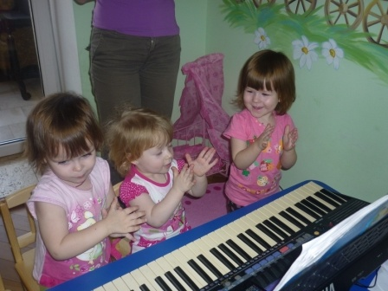
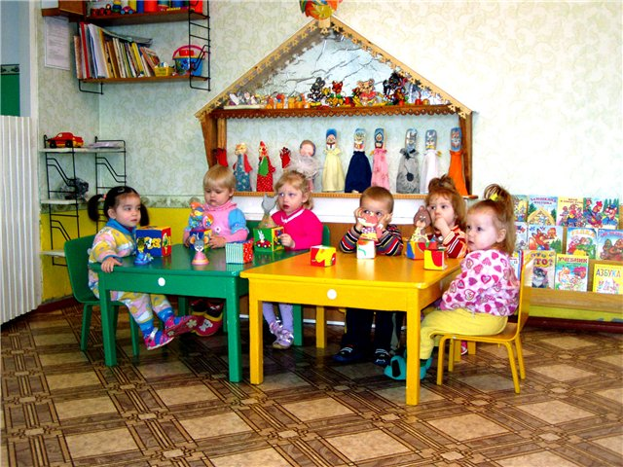
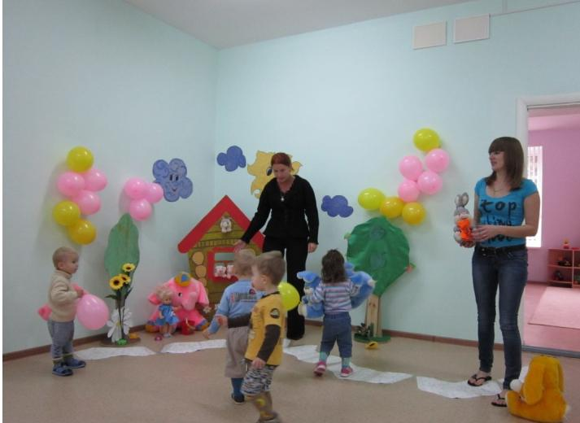
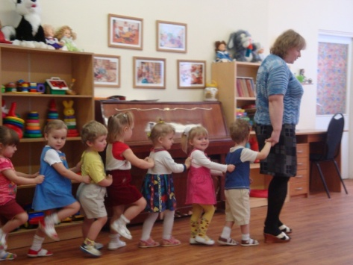
Для того чтобы ребенок мог по возможности быстро и безболезненно адаптироваться к условиям общественного воспитания, необходимо готовить его к поступлению в детский сад!
Общая задача воспитателей
помочь ребенку по возможности безболезненно войти в
жизнь детского сада.

Slide 5
Адаптация – постепенный процесс, имеющий свою продолжительность у каждого ребёнка.
Выделяют три степени адаптации:
Легкая адаптация - сдвиги нормализуются в течение 10-15 дней, ребенок прибавляет в весе, адекватно ведет себя в коллективе, болеет не чаще обычного
Адаптация средней тяжести - сдвиги нормализуются в течение месяца, при этом ребенок на короткое время теряет в весе, может наступить заболевание длительностью 5-7 дней, есть признаки психического стресса
Тяжелая адаптация длится от 2 до 6 месяцев, ребенок часто болеет, теряет уже имеющиеся навыки, может наступить как физическое, так и психическое истощение организма

Slide 6
Судить о действительном окончании адаптационного периода в большинстве случаев мы можем после 4-6 месяцев, а у некоторых детей – после года пребывания в саду. Особенно это относится к детям от 2 до 3 лет, поскольку частые заболевания в этом возрасте замедляют их окончательное привыкание к детскому саду.
Наиболее эмоционально уязвимы при поступлении в детский сад дети с сильной привязанностью к матери и малым социальным опытом (отсутствие общения со сверстниками, контактов со взрослыми и т.п.) – это дети от 1 года до 3 лет. Для таких детей адаптация – это изнуряющий плач, отказ от всего, чем занимаются другие дети, рыдания при сборах на прогулку, подготовке к обеду.
При неумелом подходе к таким детям можно нанести им такую эмоциональную травму, последствия которой скажутся на всём последующем развитии ребёнка.

Slide 7
Не делайте ошибок
К сожалению, иногда родители совершают серьезные ошибки, которые затрудняют адаптацию ребенка.
Чего нельзя делать ни в коем случае:
Нельзя наказывать или сердиться на малыша за то, что он плачет при расставании или дома при упоминании необходимости идти в сад! Помните, он имеет право на такую реакцию. Строгое напоминание о том, что «он обещал не плакать», – тоже абсолютно не эффективно. Дети этого возраста еще не умеют «держать слово». Лучше еще раз напомните, что вы обязательно придете.
Нельзя пугать детским садом («Вот будешь себя плохо вести, опять в детский сад пойдешь!»). Место, которым пугают, никогда не станет ни любимым, ни безопасным.
Нельзя плохо отзываться о воспитателях и саде при ребенке. Это может навести малыша на мысль, что сад – это нехорошее место и его окружают плохие люди. Тогда тревога не пройдет вообще.
Нельзя обманывать ребенка, говоря, что вы придете очень скоро, если малышу, например, предстоит оставаться в садике полдня или даже полный день. Пусть лучше он знает, что мама придет не скоро, чем будет ждать ее целый день и может потерять доверие к самому близкому человеку

Slide 8
Что делать, если…
...Ребёнок начал ходить в детский сад
...Ребёнок плачет при расставании с родителями
Установите тесный контакт с работниками детского сада.
Рассказывайте ребёнку, что ждёт его в детском саду
Не оставляйте ребёнка в саду более чем на 8 часов
Будьте спокойны, не проявляйте перед ребёнком своего беспокойства
Приучайте ребёнка к детскому саду постепенно
Дайте ребёнку с собой в сад любимую игрушку или какой-то домашний предмет
Не перегружайте ребёнка новой информацией
Демонстрируйте ребёнку свою любовь и заботу
Поддерживайте дома спокойную обстановку
Положительные отзывы о детском саде, детях, педагогах

Slide 9
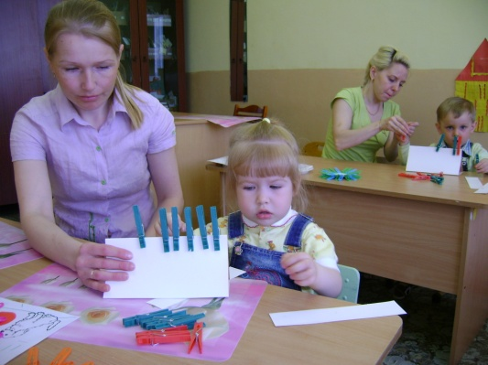
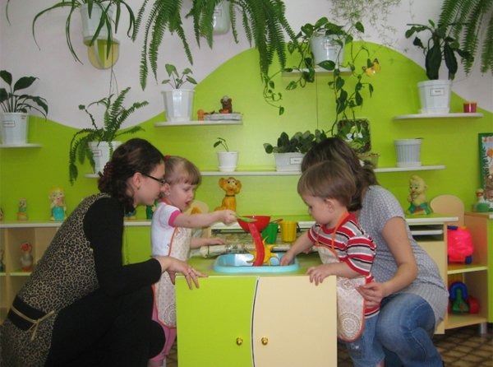
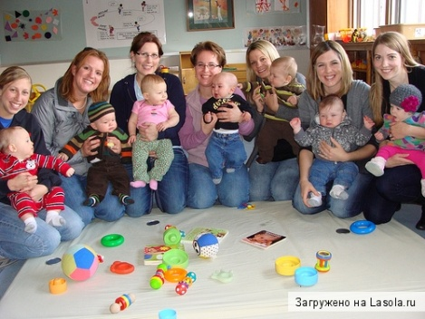
Что поможет воспитателю спланировать свою работу с ребенком

Slide 10
Анкета для родителей № 1
Расскажите о своем ребенке
(Ответ нужно дать на каждый вопрос)
1. Что больше всего любит делать ваш ребенок?
2. В какие игры любит играть ваш ребенок: подвижные, настольные, компьютерные, сюжетно-ролевые, другие? __________________________
(подчеркнуть и дописать)
3. С кем любит играть ваш ребенок (один, со сверстниками, с взрослыми)? ______________________________________________
4. Что может вызвать у него наибольшую радость?_________________
_____________________________________________________________
5. Какие виды деятельности даются трудно? _______________________
_____________________________________________________________
6. Что у ребенка вызывает обиду?________________________________
_____________________________________________________________
7. Какие действия и поступки вашего ребенка вас беспокоят? ________
_____________________________________________________________
Вызывают ваше неодобрение? ________________________________
8. В каких ситуациях вы чувствуете, что бессильны, и стараетесь их избежать?__________________________________________________
9. Часто ли капризничает ваш ребенок?____________________________
10. Какие проблемы воспитания, отношений с ребенком, готовности к школе и школьного обучения интересуют (или волнуют)
вас больше всего?
_________________________________________________________________
_________________________________________________________________
Уважаемые родители!
Ваши ответы на вопросы этой анкеты помогут нам лучше узнать и понять Вашего ребенка.
Спасибо.

Slide 11
АНКЕТА
1. Ф.И. ребенка___________________________________________________________
2. Дата рождения_________________________________________________________
3. Есть ли у ребенка брат или сестра_________________________________________
4. Домашний адрес, телефон_______________________________________________
5. Кто из взрослых живет в семье с ребенком (их Ф.И.О. и рабочий телефон)
мама_____________________________________________________________________
папа_____________________________________________________________________
дедушка__________________________________________________________________
бабушка__________________________________________________________________
соседи____________________________________________________________________
6. Место работы родителей:
папа_____________________________________________________________________
мама_____________________________________________________________________
7. Какой аппетит у вашего ребенка?_________________________________________
что он особенно любит_____________________________________________________
что не любит______________________________________________________________
7. Как засыпает Ваш ребенок?_______________________________________________
__________________________________________________________________________
8. Соблюдаете ли Вы режим дня и если да, то какой?___________________________
__________________________________________________________________________
9. Просится ли Ваш ребенок на горшок? Как?
__________________________________________________________________________
10. Часто ли болеет ребенок?_______________________________________________
__________________________________________________________________________
11. Есть ли хронические заболевания?________________________________________
__________________________________________________________________________
12. Что ещё Вы хотите сообщить психологу о ребенке?___________________________
__________________________________________________________________________

Slide 12
АНКЕТА «ГОТОВ ЛИ ВАШ РЕБЕНОК К ПОСТУПЛЕНИЮ В ДОУ?»
ФИО ребенка_____________________ ..
Дата рождения_______________________________
Сколько полных лет__________________________
Какое настроение преобладает у ребенка в последнее время в домашней обстановке?
Бодрое, уравновешенное — 3 балла
Неустойчивое — 2 балла
Подавленное — 1 балл
Как Ваш ребенок засыпает?
Быстро, спокойно (до 10 мин) — 3 балла
Долго не засыпает — 2 балла
Неспокойно —1 балл
Используете ли Вы дополнительное воздействие при засыпании ребенка
(укачивание, колыбельные и пр.)?
Да — 1 балл
Нет — 3 балла
Какова продолжительность дневного сна ребенка?
2 ч — 3 балла
1ч — 1 балл
Какой аппетит у Вашего ребенка?
Хороший — 4 балла
Избирательный — 3 балла
Неустойчивый — 2 балла
Плохой — 1 балл
Как относится Ваш ребенок к высаживанию на горшок?
Положительно — 3 балла
Отрицательно — 1 балл
Просится ли Ваш ребенок на горшок?
Да — 3 балла
Нет, но бывает сухой — 2 балла

Slide 13
Есть ли у Вашего ребенка отрицательные привычки?
Сосет пустышку или сосет палец, раскачивается (указать другое)
_______________________________________ — 1 балл
Нет — 3 балла
Интересуется ли ребенок игрушками, предметами дома и в новой обстановке?
Да — 3 балла
Иногда — 2 балла
Нет — 1 балл
Проявляет ли ребенок интерес к действиям взрослых?
Да — 3 балла
Иногда — 2 балла
Нет — 1 балл
Как Ваш ребенок играет?
Умеет играть самостоятельно — 3 балла
Не всегда — 2 балла
Не играет сам — 1 балл
Какие взаимоотношения со взрослыми?
Легко идет на контакт — 3 балла
Избирательно — 2 балла
Трудно — 1 балл
Какие взаимоотношения с детьми?
Легко идет на контакт — 3 балла
Избирательно — 2 балла
Трудно — 1 балл
Как относится к занятиям: внимателен, усидчив, активен?
Да — 3 балла
Не всегда — 2 балла
Нет — 1 балл
Есть ли у ребенка уверенность в себе?
Есть — 3 балла
Не всегда — 2 балла
Нет — 1 балл
Есть ли у ребенка опыт разлуки с близкими?
Перенес разлуку легко — 3 балла
Тяжело — 1 балл
Есть ли у ребенка аффективная привязанность к кому-либо из взрослых?
Есть — 1 балл
Нет — 3 балла.
Прогноз адаптации:
готов к поступлению в ДОУ - 55 - 40 баллов;
условно готов — 39—24 балла;
не готов — 23—16 баллов.

Slide 14
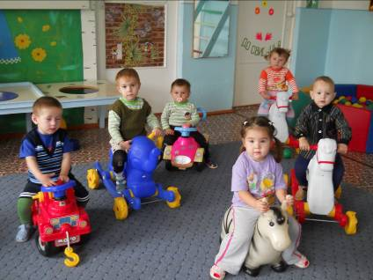
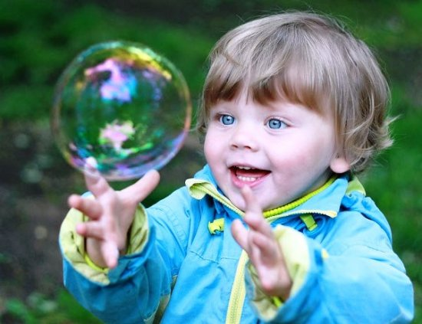
Игры с детьми в адаптационный период

Slide 15
Любой родитель должен помнить, что основная ответственность за успешность адаптации лежит на нем. Постарайтесь быть терпимыми в период адаптации ребенка к ДОУ в любом возрасте, не жалейте времени на эмоционально - личностное общение с ребенком, поощряйте посещение детского сада ребенком. Помните, что детский сад- это первый шаг в общество, импульс к развитию знаний ребенка о поведении в обществе.

Slide 16
Спасибо за внимание

